Slide 1
LAB. VEŽBA br.3
Snimanje zvuka
Uvod u osnovne principe snimanja zvuka:
- primena i postavljanje mikrofona
- akustika prostorija
- tipovi mikrofona
- mikrofonska oprema
- praktični saveti
Stereo mikrofonske tehnike:
- osnovni principi stereofonije
- stereo mikrofonske postavke
- prednosti i nedostaci stereo mikrofonskih tehnika
- izbor tehnike snimanja
Rad na vežbi
Predmet: RTV INŽENJERING
Trener: Vladimir Petrović

Slide 2
UVOD U OSNOVNE PRINCIPE SNIMANJA ZVUKA
PRIMENA I POSTAVLJANJE MIKROFONA
Odabiranje i postavljanje mikrofona je veoma važna veština. Mikrofon postavljen suviše blizu izvora može da uhvati šum daha i stvori izobličenja. Mikrofon postavljen suviše daleko od izvora može da uhvati ambijentalni ili reflektovani zvuk, što otežava razlikovanje zvuka koji smo želeli da snimimo od pozadinskog šuma. Vrsta odabranog mikrofona može bitno da utiče na konačan rezultat. Na primer, korišćenje neusmerenog mikrofona u uličnom intervjuu je nepoželjno jer će on prihvatiti suviše puno uličnog šuma i zaglušiti prolaznika koga intervjuišete, dok korišćenje usmerenog ili kardiodnog mikrofona može da eliminiše taj problem. O postavljanju mikrofona biće reči kasnije, u poglavlju u kom se daju praktične preporuke.
AKUSTIKA PROSTORIJE
Akustika prostorije često može negativno da utiče na kvalitet zvuka. Najčešći problem je refleksija od čvrstih površina. Korišćenje apsorpcionog materijala kao što su presovane obloge (perforirana šper ploča, bitumenski premaz, staklena vuna a sve drvenom konstrukcijom pričvršćeno za zid) može da ublaži ovaj problem. Takođe, ovaj problem se umanjuje ako se mikrofon približi subjektu. Ovo je veliki problem kada su mikrofoni fiksno postavljeni.

Slide 3
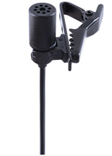
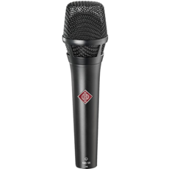
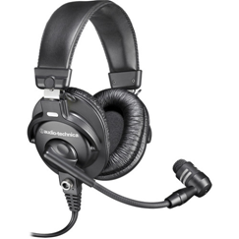
UVOD U OSNOVNE PRINCIPE SNIMANJA ZVUKA
TIPOVI MIKROFONA
Lični mikrofon Ručni mikrofoni Mikrofoni sa slušalicama
Omnidirectional Lavalier Microphone Super-Cardioid Microphone Headset Microphone

Slide 4
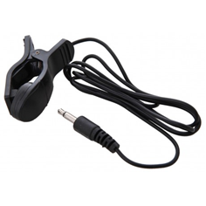
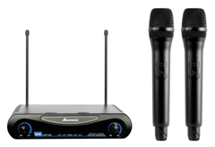
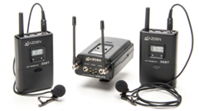
UVOD U OSNOVNE PRINCIPE SNIMANJA ZVUKA
TIPOVI MIKROFONA
Kontaktni mikrofoni Bežični mikrofoni
Contact Microphone Wireless Microphone
Mikrofoni van scene
Obešeni mikrofoni

Slide 5
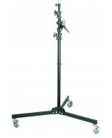
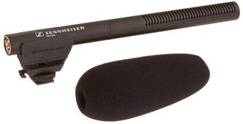
UVOD U OSNOVNE PRINCIPE SNIMANJA ZVUKA
TIPOVI MIKROFONA
Bum-pecaljka Bum-mikrofon
Shotgun microphone
Skriveni mikrofoni

Slide 6
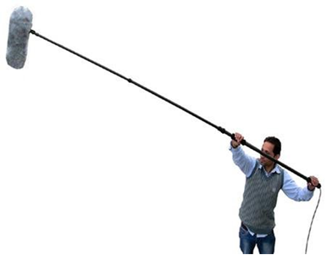
UVOD U OSNOVNE PRINCIPE SNIMANJA ZVUKA
TIPOVI MIKROFONA
Linijski mikrofoni

Slide 7
UVOD U OSNOVNE PRINCIPE SNIMANJA ZVUKA
STEREOFONIJA
Zvučna slika dobijena preko dva mikrofona ili jednog stereo mikrofona omogućuje da slušalac pri reprodukciji ima utisak prostora u kome se odvija radnja, kako po dubini, tako i po širini. Ljudi čuju stereo, tj. sa dva uha zbog činjenice da su dužine puteva dolazećih talasa različite do jednog, odnosno drugog uva, a različita im je jačina i faza. Stereo zvučna traka omogućava tonskom snimatelju da simulira prostor, realističnu sredinu i da ima više kontrole nad isticanjem određenih zvučnih izvora.
Surround zvuk koristi četiri ili pet traka sa zvučnicima postavljenim ispred i iza slušaoca/gledaoca. To je sistem koji se koristi u difuzno emitovanim programima, kao i materijalima za distribuciju na CD-u i DVD-u. Većina stereo i surround efekata stvara se u post-produkciji. Stereo i surround zvuk su normalni načini da se naprave tonske trake za komercijalnu distribuciju. Mikrofoni i njihovo postavljanje su važni za ambijentni zvuk, snimanje muzike i mesto subjekta. Kada je stereo ili surround kritičan za produkciju obično se stvara u post-produkciji. Ukoliko terenska ili studijska produkcija zahtevaju da se posebna pažnja posveti stereo zvuku, najbolje ga je istovremeno snimati sa vremenskim kodom na uređaju sa više tonskih tragova. Kada se snimaju klipovi malih grupa ili pojedinaca, standardno postavljen mikrofon je obično sve što je potrebno. Većina zvučnih efekata ili specijalnih šumova dodaju se u post-produkciji.
STEREO MIKROFONI
Mikrofoni kod kojih su dva mikrofonska pretvaračka sistema, kapsule sa odvojenim izlazima, postavljena jedan iznad drugog. Postojanje ove kapsule omogućava snimanje zvuka u stereo tehnici (stereofonija). Za jednostvna stereo snimanja mogu se koristiti kvalitetni stereo mikrofoni. Međutim, oni daju malo razdvajanje. Ovo zadovoljava u slučaju stvaranja stereo signala nekog intervjua.
ODRŽAVANJE STEREO PERSPEKTIVE
KORIŠĆENJE POTENCIOMETARA NA MIKSETI
PREPORUKE ZA RAD SA MIKROFONIMA

Slide 8
UVOD U OSNOVNE PRINCIPE SNIMANJA ZVUKA
MIKROFONSKA OPREMA
Mikrofonski kabl
Nebalansirane veze
Balansirane veze
Štitnik od vetra
Pop filter
Pecaljke i stativi
Amortizeri (shock mount)
SNIMANJE
REKORDERI
VREMENSKI KOD
SMPTE 25 EBU
SMPTE 24 Film Sync
SMPTE 30 Non-Drop
Pravi SMPTE 30 Drop i SMPTE 30 Non-Drop

Slide 9
UVOD U OSNOVNE PRINCIPE SNIMANJA ZVUKA
ZVUČNI EFEKTI I MUZIKA
Izvor
Balansirane veze
Muzika i biblioteke efekata
Licenciranje
Snimanje "živih" zvučnih efekata
Kolekcije klipova
PRAKTIČNI SAVETI
Za prigušivanje buke koja smeta (žagor, šum uređaja, a posebno radi isključivanja uticaja.nepovoljne akustike sale) koriste se mikrofoni sa usmerenom karakteristikom koji se smeštaju što bliže izvoru zvuka. Direktni akustički talasi moraju uvek u velikoj meri da prekriju buku ili zvuk koji se odbija od zidova.
U nekim slučajevima, obično prilikom snimanja orkestra sa solistima, koriste se dva ili više usmerenih mikrofona koji su uključeni u jedan zajednički kanal snimanja. Prilikom njihovog instaliranja neophodno je ustanoviti da li mikrofoni ne rade u protivfazi, što bi smanjivalo vrednost napona na zajedničkom izlazu. Ispravno uključivanje kontroliše se vrlo jednostavno: dva mikrofona se postave jedan pored drugog i za vreme govora stalnog intenziteta jedan mikrofon se okrene za 180. Ako se za vreme okretanja nivo na indikatoru modulacije povećava mikrofoni su u protivfazi; ako se događa suprotno, oba rade u istoj fazi. Ispravka se vrši obratnim uključivanjem dovoda od 200 Ω. Zvuk u filmu, posebno dijalozi i šumovi, moraju da budu akustički prilagođeni slici; odjek na snimku mora da odgovara odjeku prostora na slici. Ako, na primer, glumci govore u prirodi snimak dijaloga ne sme da sadrži odjek, jer u slobodnom prostoru obično ne može da dođe do odbijanja zvučnih talasa. Nasuprot tome, dijalog vođen u crkvi, u velikim praznim prostorijama, na zatvorenim plivalištima, to jest, u prostorijama s velikim vremenom odjeka, mora da sadrži srazmerno veliki odjek, ali samo u meri u kojoj ne bi trpela razgovetnost reči. Ako odjek snimak nije u skladu s odjekom prostora na slici, gledalac će to odmah podsvesno primetiti iako većinom neće moći sebi da objasni uzrok lošeg utiska.

Slide 10
UVOD U OSNOVNE PRINCIPE SNIMANJA ZVUKA
PRAKTIČNI SAVETI
Za ispravno smeštanje mikrofona pred zvučnim izvorom ne mogu se dati tačna uputstva; s obzirom na akustiku prostora, upotrebljene uređaje i karakter zvuka možemo da navedemo samo osnovna pravila kojih se uopšteno treba pridržavati. Najbolji položaj mikrofona određuje se nizom proba snimanja i reprodukovanja. Govorna reč, najčešće komentar uz film, snima se najbolje u manjoj, zvučno dobro prigušenoj prostoriji s malim vremenom odjeka. U prostoriju ne sme da prodire buka iz okoline; u prostoriji zaustavljamo zidni časovnik, a eventualno pre samog snimanja isključujemo telefon.
Prilikom govora glumaca na slici trudimo se da stvorimo odjek koji odgovara snimljenoj sredini. Za snimke u eksterijeru, sobu ili okolinu mikrofona potpuno prigušimo, naprimer, postavimo mikrofon na ćebe, a sa strana i odozgo oblažemo madracima ili pokrivačima. Veći odjek postižemo u praznim prostorijama ili u kupatilu; mikrofon postavljamo srazmerno dalje od govornika, kako bi se na snimku zapazili odbijeni zvučni talasi.
Snimak ljudskog glasa se u zvučnoj pratnji filma većinom reprodukuje znatno glasnije nego što su bile reči izgovorene prilikom snimanja. Pri reprodukovanju na višem nivou u poređenju s originalnim zvukom dolazi do znatnog pojačanja niskih učestanosti, zbog čega prenesena reč gubi razgovetnost i jasnoću - zvuk deluje gromko i prigušeno. Zato je dobro koristiti mikrofon koji ističe više učestanost ili se korekcija obavlja filterom koji delimično prigušuje niske učestanosti.
Nivo modulacije na indikatoru pri normalnoj jačini glasa treba da se kreće oko 75 odsto. Šapat i tihi govor snimaju se na nižem nivou, ali tako da se dovoljno prekrije osnovni šum. Povici i dozivanje se snimaju na maksimumu; nekada ćemo postići bolje i verodostojnije rezultate ako traku premodulujemo za 10 do 15 odsto.

Slide 11
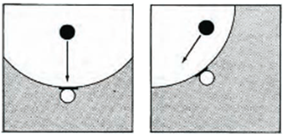
UVOD U OSNOVNE PRINCIPE SNIMANJA ZVUKA
PRAKTIČNI SAVETI
Normalna udaljenost između govornika i mikrofona zavisi od vrste upotrebljenog mikrofona i po pravilu treba da iznosi 40 do 80 centimetara. Na većim udaljenostima počinje jače da se zapaža uticaj odjeka. Na premalim rastojanjima govor je nerazgovetan i istaknuti su zvučni suglasnici.
Postavljanje mikrofona ispred govornika: a) normalno, b) kada se čuju šuštavi glasovi i disanje
Mikrofon podižemo otprilike do visine brade, kako snimak ne bi kvarilo disanje neobučenih govornika. U "težim slučajevima" stvar možemo popraviti okretanjem mikrofona, kako mlaz vazduha ne bi išao pravo na membranu, nego nešto u stranu. Time ćemo takođe ograničiti suviše izražene zvučne suglasnike. Dok govori, govornik ne treba mnogo da se pokreće ustranu da ne bi dolazilo do kolebanja jačine primanog zvuka, što je posebno primetno kada je govornik na maloj udaljenosti od mikrofona. Što je mikrofon bliže ustima to teže možemo da održimo ravnomernost glasa i utoliko više se čuje disanje govornika. U glasnijim delovima govora možemo dopustiti malo udaljavanje od mikrofona, a u tihim malo približavanje. Posebna pažnja se obraća na šuštanje hartije zbog prevrtanja stranica; komentar se uvek piše na odvojene listove i sa jedne strane, kako bi se hartijom lako rukovalo.

Slide 12
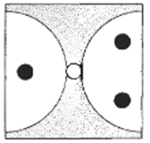
UVOD U OSNOVNE PRINCIPE SNIMANJA ZVUKA
PRAKTIČNI SAVETI
Govorenje u mikrofon zahteva vežbanje i iskustvo; glavni uslov su ispravno artikulisanje i dikcija. Reči treba da teku ravnomerno, određenim tempom i bez velikih razlika u jačini. Najčešće greške su presporo govorenje, gutanje krajeva reči i insistiranje na suglasnicima d, g, k, p, t, naročito na početku reči. Osim u naročitim slučajevima, za vreme snimanja magnetofonom ne menjamo jačinu, kako ne bismo osiromašili dinamiku prenosa.
Prilikom snimanja razgovora više lica razmeštamo ih tako da pojedini glasovi zvuče približno istom jačinom, eventualno koristeći mikrofon s karakteristikom u obliku osmice. U mikrofon nikada ne treba da govore dva glasa istovremeno, jer bi snimak bio potpuno nerazumljiv. Ljudski sluh razlikuje pravac iz koga dolazi zvuk i može da se usredsredi na jedan glas i kada više njih govori odjednom. Mikrofon prima i meša sve zvuke zajedno, iz čega proizlazi nerazumljiva mešavina glasova.
Razmeštanje više govornika ispred mikrofona sa karakteristikom u obliku osmice

Slide 13
UVOD U OSNOVNE PRINCIPE SNIMANJA ZVUKA
PRAKTIČNI SAVETI
Komentar snimamo s mikrofonom u stalnom položaju i jednog govornika uvek odjednom za čitav film. Pri promenama može da dođe do toga da se zvuk prima drukčije, a i uticaj odjeka će delovati na drugi način, glas će dobiti drugu boju.
Postavljanje mikrofona za horsko pevanje
Snimanje solo pevanja je srazmerno teže i traži akustički opremljenu prostoriju. Postavljanje mikrofona zavisi od jačine glasa pevača koje možemo da podelimo u tri grupe. Džez pevači imaju većinom tihe glasove i zato se nalaze na udaljenosti od 20 - 40 centimetara od mikrofona. Za glasove normalne jačine određujemo udaljenost od 40 - 80 centimetara.
Pevače s jakim glasom (operske) postavljamo na udaljenost od 100 - 250 centimetara; u naročito snažnim pasažima dobro je da pevač malo otkloni glavu. Male horove razmeštamo tako da slabiji glasovi budu bliže mikrofonu, a jači dalje. Poredak velikih horova ne menjamo; možemo, međutim, dva pevača (dva glasa) s jasnom dikcijom donekle da približimo kako bi se razumeo tekst pesme. Mikrofon smeštamo blizu dirigenta na visini od oko 180 centimetara

Slide 14
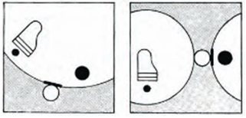
UVOD U OSNOVNE PRINCIPE SNIMANJA ZVUKA
PRAKTIČNI SAVETI
Pevanje uz pratnju klavira snimamo tako što je pevač od mikrofona udaljen oko 50 centimetara, dok klavir stoji postrani (oko 2,5 metra). Možemo upotrebiti i mikrofon s karakteristiko u obliku osmice. Na koncertnom klaviru ne otklapamo gornju ploču.
Postavljanje mikrofona za pevanje uz pratnju klavira: a) mikrofon sa kružnom karakteristikom, b) mikrofon sa karakteristikom u obliku osmice

Slide 15
UVOD U OSNOVNE PRINCIPE SNIMANJA ZVUKA
PRAKTIČNI SAVETI
Prilikom pevanja obično se viši tonovi interpretiraju znatno jače; pojačanje smanjujemo regulatorom jačine da ne dođe do premodulacije trake. Tako se, doduše, solista čuje glasno koliko treba, ali je prateći instrumenat potisnut i skoro se gubi. Greška se lako ispravlja time što solista na jakim mestima svog pevanja donekle odstupi od mikrofona, ili se mikrofon privremeno okrene ka pratećem instrumentu.
Razmeštanje pevača i orkestra: a) mikrofon sa kružnom karakteristikom, b) dva mikrofona, c) mikrofon sa karakteristikom u obliku osmice.
Ako pevača prati orkestar pazimo na to da ne dođe do prekidanja pesme muzikom; često se koriste dva mikrofona ili jedan mikrofon s karakteristikom u obliku osmice.
Snimanje solo muzičkih instrumenata i orkestra postavlja već znatne zahteve u pogledu akustike studija, upotrebljenog mikrofona i iskustva snimatelja zvuka. Optimalno vreme odjeka i veličina sale vrlo su važni i menjaju se prema karakteru kompozicije i broju izvođača. Za male sastave i kamernu muziku pogodnija je prostorija s malim odjekom, dok veliki sastavi traže veći studio s dužim vremenom odjeka. Solo instrument postavljamo prema njegovoj jačini na 60 do 120 centimetara od mikrofona; duvačke instrumente, posebno bez prigušivača, moramo postaviti dalje (na oko 2,5 metra) uz eventualno okretanje mikrofona donekle ustranu. Snimanje klavira traži akustički prigušenu prostoriju; mikrofon se postavlja na udaljenost od oko 2,5 do 3 metra. Gornja ploča koncertnih klavira se obično podiže.

Slide 16
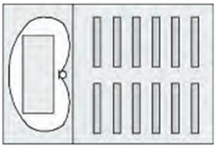
UVOD U OSNOVNE PRINCIPE SNIMANJA ZVUKA
PRAKTIČNI SAVETI
Za snimanje orkestara se obično koristi mikrofon s kardioidnom karakteristikom koji svojom usmerenošću i opsegom učestanosti obuhvata celo muzičko telo i koji je skoro neosetljiv za zadnju stranu, što je pogodno u sali sa slušaocima.
Korišćenje mikrofona sa kardioidnom karakteristikom za snimanje orchestra u prostoru sa bukom

Slide 17
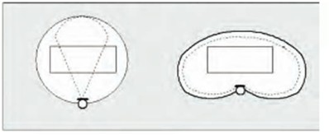
UVOD U OSNOVNE PRINCIPE SNIMANJA ZVUKA
PRAKTIČNI SAVETI
Mikrofon s kružnom karakteristikom nije pogodan, jer zvuk instrumenata smeštenih u sredini orkestra prenosi u većem opsegu učestanosti nego zvuk instrumenata smeštenih sa strana. Mikrofon se veša iza dirigenta na visini od oko 2,5 metra; za soliste se postavljaju drugi mikrofoni. Radi ukupnog mešanja zvukova iz više mikrofona snimatelj zvuka mora dobro da poznaje partituru, a posebno dinamički opseg kompozicije. Zbog manjeg dinamičkog opsega snimka razlika između najjačeg fortisima i najtišeg pianisima ne može biti ista kao u stvarnosti, nego manja. Doterivanje jačine za vreme snimanja traži veliko iskustvo i mora da bude potpuno bez greške. Ni u kom se slučaju najtiša mesta kompozicije ne smeju izgubiti u osnovnom šumu, ali s druge strane i cela kompozicija za čitavo vreme ne sme da ima isti nivo, niti sme da bude osiromašena za dinamičke razlike.
Upoređenje prenošenja visokih učestanosti mikrofonima sa kružnom (levo) i kardioidnom (desno) karakteristikom usmerenosti.
Originalni šumovi se većinom ne snimaju istovremeno sa slikom, jer bi njihovo snimanje bilo ometano zvukom kamere i drugom neželjenom bukom u blizini scene. Pri istovremenom sinhronom snimanju slike i dijaloga hvataju se samo prirodni šumovi koji su neposredno vezani sa snimanom scenom. Ostali šumovi se obično snimaju posebno i u konačnu zvučnu traku se ubacuju naknadno. Vreme njihovog trajanja se određuje prema dužini snimljene scene ili na osnovu zvučnog scenarija.

Slide 18
UVOD U OSNOVNE PRINCIPE SNIMANJA ZVUKA
PODRAŽAVANJE PRIRODNIH ŠUMOVA
• Vetar - Sa male udaljenosti duvamo pored mikrofona, nikako direktno na membranu, jer bi se tako mogao oštetiti osetljivi sistem mikrofona.
• Kiša - U veću konzervu, obloženu iznutra hartijom ili tekstilom, sipamo iz neke posude, sa visine od pola metra, zrna pirinča.
• Kiša sa gradom - U šum kiše ubacimo šum koji stvaraju suva zrna pasulja koja padaju na drvo ili na karton.
• Grmljavina - Traku sa snimljenim klavirskim akordima presnimavamo manjom brzinom.
• Pljuskanje talasa - Krećemo ruku u drvenom vedru ili u posudi od plastične mase napunjenoj vodom do dve trećine.
• Udaranje talasa o obalu - Ispruženi dlan u pravilnim intervalima potapamo u vodu i vadimo uz rub suda tako da voda ističe sa ruke. Za vreme snimanja treba paziti da voda ne dospe na mikrofon koji smeštamo u neposrednoj blizini.
• Bura na moru - Dve četke za odelo prevlačimo istovremeno u suprotnom pravcu preko duže limene table. Prvo vučemo jednu četku; kada je otprilike na polovini table, počnemo da vučemo drugu četku. Da šum odgovara stvarnoj buri, pause između pojedinih "udara" donekle su nepravilne.

Slide 19
STEREO MIKROFONSKE TEHNIKE
Stereo mikrofonske tehnike bitno pojednostavnjuju proces snimanja, ali uz cenu nemogućnosti manipulacija zvukom pojedinih instrumenata ili grupa instrumenata.
OSNOVNI PRINCIPI STEREOFONIJE
Intenzitetna stereofonija
Vremenska stereofonija
Stereofonsko slušanje
Intenzitetna stereofonija
Vremenska stereofonija
Ugao stereo snimanja

Slide 20
STEREO MIKROFONSKE TEHNIKE
STEREO MIKROFONSKE POSTAVKE
S obzirom na različite usmerne karakteristike, za implementaciju tipičnih stereo mikrofonskih postavki koriste se različiti mikrofoni koji mogu snimiti prostorni razmeštaj zvučnih izvora, uz poznata ograničenja stereo saistema (zvučnici razmaknuti 60°, što je ujedno i maksimalna širina zvučne slike koja se može stabilno reprodukovati).
stereo snimanje u odnosu na mono snimanje ima niz prednosti:
utisak širine i dubine zvučne slike
utisak udaljenosti od izvora zvuka (npr. orkestra) do slušaoca
utisak prostornosti
tehnike stereo snimanja po skupovima:
podudarni par (XY, MS, Blumlein par)
gotovo podudarni par (ORTF, NOS,…)
razmaknuti par (AB, Decca stablo)
par s pregradom (Jecklin disk, binauralno snimanje)

Slide 21
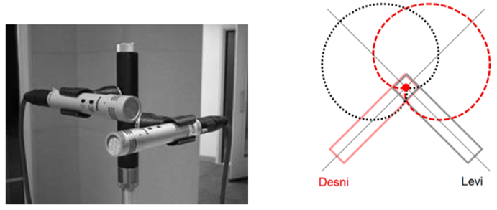
STEREO MIKROFONSKE TEHNIKE
Podudarni kondicioni par
mikrofoni se idealno nalaze na istom mestu
u stvarnosti što bliže jedan drugom
ne smeju se dodirivati - moguća pojava mehanički uzrokovanog šuma
mikrofoni na istom mestu → intenzitetna stereofonija
nema razlike u vremenu dolaska zvuka!
postoji samo razlika u visini zvuka na dva mikrofona!
ne postoji opasnost od faznog poništavanja pri pretvaranju u mono signal – monokompatibilnost
stereo slika je obično uska jer zavisi samo od razlike nivoa
X-Y tehnika
koristi se par uparenih kardioidnih mikrofona postavljenih međusobno pod uglom od 90°
uska stereo slika, šira uz veći ugao između mikrofona
monokompatibilnost

Slide 22
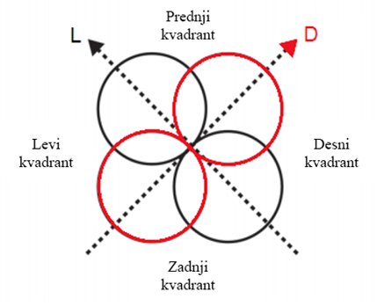
STEREO MIKROFONSKE TEHNIKE
Blumlein tehnika
varijacija XY tehnike pomoću dvosmernih mikrofona
ugao između mikrofona 90°
prednosti: dobra stereo separacija, prirodna stereo slika, odlična monokompatibilnost
nedostaci: hvata mnogo pozadinskog zvuka iz pozadine, na kvalitet snimka veoma utiče akustika prostora i veličina zvučnog izvora

Slide 23
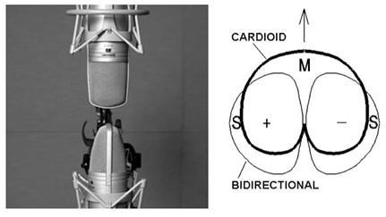
STEREO MIKROFONSKE TEHNIKE
MS tehnika
koristi se jedan neusmereni mikrofon (ponekad i kardioidni) i jedan dvosmerni mikrofon, pod međusobnim uglom od 90°
ne dobijaju se ravni levi i desni kanal stereo snimka
Mid mikrofon snima mono signal M - monokompatibilnost bez sabiranja kanala!
Side mikrofon snima bočni signal S – dve strane su u suprotnim fazama!
signal levog kanala L i desnog kanala D dobija se kao:
L = M + S
D = M – S
mešanje M i S za dobijanje levog kanala L
mešanje M i S okrenutog u fazi za dobijanje desnog kanala D
dobra stereo lokalizacija, dobro definisan centar stereo slike, odlična monokompatibilnost
najveća prednost: prostornost i širina snimka mogu se namestiti nakon snimanja!

Slide 24
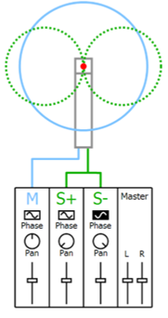
STEREO MIKROFONSKE TEHNIKE
MS tehnika
Opšte:
L = M + aS
D = M – aS, 0 ≤ a ≤ 1
bočni signal S može se dodavati i oduzimati od mono signala M u širokom rasponu!
a = 0 - čisti mono; a = 0,3 - uska stereo slika; a = 0,7 - šira stereo slika; a = 1 - maksimalno široka stereo slika ; a > 1 - raspad stereo slike
matematički je MS = XY (uz a = 1 i neusmereni M mikrofon) !!!
! kod XY nema mogućnosti nameštanja prostornosti snimka, a kod MS ima!

Slide 25
STEREO MIKROFONSKE TEHNIKE
Razmaknuti par
mikrofoni se ne nalaze na istom mestu, već su razmaknuti na nekoj udaljenosti → razlika putanje zvuka od zvučnog izvora do mikrofona → vremenska stereofonija
mikrofoni nisu na istom mestu →
razlike u vremenu dolaska zvuka do pojedinih mikrofona
razlika u nivou zvuka na dva mikrofona je mala!
fazno poništavanje na određenim frekvencijama (u zavisnosti od razmaka mikrofona i uglu dolaska zvuka) pri pretvaranju u mono signal - nema monokompatibilnosti sabiranjem
monokompatibilnost se može ostvariti uzimanjem signala samo jednog kanala! razlika u nivou zvuka na dva mikrofona je mala!
razmak mikrofona između 0,3 i 4 m
što je veći izvor zvuka, to veći mora da bude i razmak mikrofona (razmak je veći pri snimanju velikog orkestra, mali pri snimanju malog sastava)
preveliki razmak uzrokuje preteranu separaciju levog i desnog kanala u snimku, a u sredini ostaje rupa
stereo slika:
uopšteno: difuzna i neoštra, osim u centru
izvori izvan centra stereo slike mutni i nije ih lako precizno lokalizovati

Slide 26
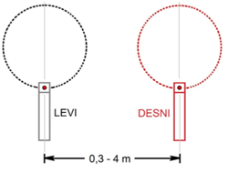
STEREO MIKROFONSKE TEHNIKE
AB tehnika
par mikrofona s kuglastom karakteristikom
smeštaju se blizu izvoru kako ne bi pokupili previše pozadinske buke
prednosti: dobro izbalansirana stereo slika, ne tako dobra separacija (neoštro)
odličan odziv na niskim frekvencijama (posebno sa kondenzatorskim mikrofonima sa velikom membranom)
nedostaci: hvataju mnogo pozadinskog zvuka, na kvalitetu snimka jako utiče akustika prostora

Slide 27
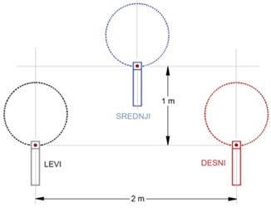
STEREO MIKROFONSKE TEHNIKE
Decca stablo
na razmaknuti par mikrofona dodaje se treći, srednji mikrofon ispred njih - trouglasta konfiguracija
udaljenosti mikrofona nisu fiksno određene - uobičajeno je par razmaknut 2 m, a srednji se mikrofon nalazi 1 - 1,5 m ispred
sva tri mikrofona neusmerena
u bučnoj okolini mogu se koristiti i kardioidni mikrofoni
ako se snima veliki izvor (npr. veliki orkestar), bočni mikrofoni mogu se zaokrenuti prema spolja

Slide 28
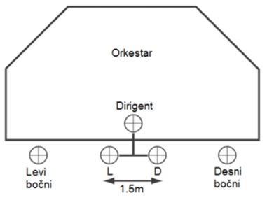
STEREO MIKROFONSKE TEHNIKE
Decca stablo
signali razmaknutog para = klasični stereo signal
signal srednjeg mikrofona dodaje se u oba kanala stereo signala, toliko da popuni rupu u sredini, ako ga dodamo previše, ukupna slika se pretvara u mono
zvuk prvo dolazi do srednjeg mikrofona - zvučna slika se “razvija” od sredine prema stranama
najbolja tehnika za velike sastave (orkestre, horove)
u malim prostorijama ne funkcioniše
često se na krajnjoj levoj i desnoj strani nalazi još po jedan neusmjereni mikrofon

Slide 29
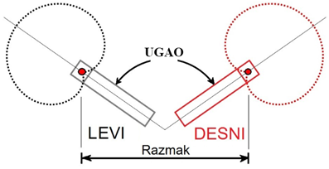
STEREO MIKROFONSKE TEHNIKE
Gotovo koincidentni (near-coincident) par
razmak mikrofona do 0,3 m
izvorna namera: oponašati razmak između ušiju i time probati da dobijete stereo sliku sličnu onoj koju čuje čovek
kombinacija intenzitetne i vremenske stereofonije!!!
fazna poništavanja pri downmix-u u mono signal mnogo manja nego kod razmaknutih parova - prihvatljiva monokompatibilnost
većina tehnika razvijena od strane radiotelevizijskih kuća
pojedine varijante međusobno se razlikuju po razmaku mikrofona i uglu između njih
dva kardioidna mikrofona smeštena na definisanom razmaku pod zadatim uglom

Slide 30
STEREO MIKROFONSKE TEHNIKE
ORTF tehnika
razmak mikrofona na udaljenosti ljudskih ušiju (17 cm), a ugao između dva kardioidna mikrofona iznosi 110°
NOS tehnika koristi razmak 30 cm i ugao između mikrofona 90°
Par s pregradom
između mikrofona se stavlja prepreka koja simulira ljudsku glavu
bolja reprezentacija formiranja zvučne slike u ljudskom slušnom aparatu nego ona dobijena gotovo koincidentnim parom (tamo između mikrofona nema ničega!)
kombinacija intenzitetne i vremenske stereofonije!

Slide 31
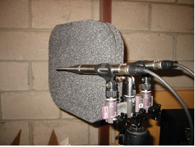
STEREO MIKROFONSKE TEHNIKE
Jecklin disk
par neusmerenih mikrofona udaljenih 17 cm i odvojenih pregradom od apsorbujućeg i zvučno izolirajućeg materijala između njih
simulacija ušiju bez filtracije zbog ušnih školjki, ali uz onemogućeno preslušavanje levog i desnog kanala
slično veštačkoj glavi, ali snimci se mogu slušati na zvučnicima
stereo slika: vremenska stereofonija na nižim frekvencijama, intenzitetna na višim
stereo slika vrlo prirodnog zvuka s odličnom prostornom lokalizacijom zvučnih izvora

Slide 32
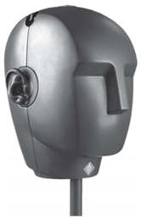
STEREO MIKROFONSKE TEHNIKE
Binauralna tehnika - veštačka glava
snimanje pomoću dva mikrofona koji se nalaze na mestu bubnih opni veštačke glave
takav način snimanja oponaša sluh jer uključuje realna zasenčanja i filtriranja zbog oblika i dimenzije glave i ušiju
najvernija simulacija stvaranja zvučne slike u ljudskom slušnom aparatu
elimiše efekt “zvuka u glavi” pri slušanju pomoću slušalica
može se slušati samo pomoću slušalica

Slide 33
STEREO MIKROFONSKE TEHNIKE
Prednosti i nedostaci stereo mikrofonskih tehnika
Izbor tehnike snimanja
Kriterijumi:
snima se zbog dobijanja konačne stereo ili višekanalnog snimka ili prenos ide radio-difuzijom
veličina ansambla (solista, mali kamerni sastav, veliki orkestar …)
prostorna ograničenja u prostoriji u kojoj se snima
prisutnost ili odsutnost publike
akustika prostorije
mikrofoni kojima raspolažemo
Vrsta stereo tehnike | Podudarni par |  | Gotovo podudarni par | Par s pregradom | Razmaknuti par
Ime tehnike | X-Y | MS | ORTF | Jecklin disk | AB
Utisak prostornosti | Često ograničen |  | Zadovoljavajući | Dobar | Odličan
Preciznost lokalizacije | Vrlo dobra |  | Dobra | Zadovoljavajuća | Često nestabilna

Slide 34
STEREO MIKROFONSKE TEHNIKE
Izbor tehnike snimanja
Decca stablo - realistična i prostorno precizna stereo slika - nije za male orkestre i male prostore
Razmaknuti par - alternativa ako nemamo dovoljno mikrofona ili uslovi u prostoru ne dopuštaju upotrebu Decca stable
Razmaknuti par s kardioidama - alternativa ako u prostoru ima previše buke i/ili je akustika loša
Savršena monokompatibilnost → svakako podudarni par
M-S - najveća fleksibilnost pri formiranju konačne stereo slike
Blumlein kao alternativa ako M-S iz bilo kog razloga nije primenjiv
X-Y - alternativa ako u prostoru ima previše buke i/ili je akustika loša
Kompromis - prihvatljiva monokompatibilnost i dobra stereo slika → gotovo podudarni par
Sve opisane tehnike proverene su u praksi i daju dobre rezultate!

